Slide 1

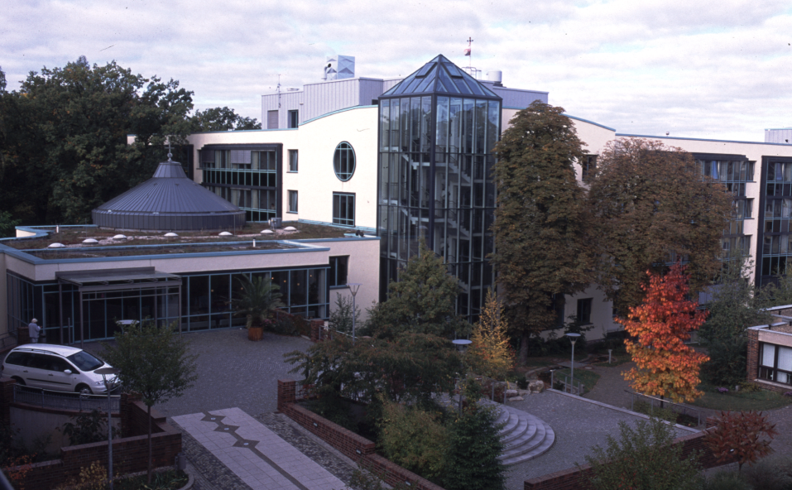
“Würdevoll leben bis zuletzt“- Leidenslinderung versus Sterbehilfe? Was ist und was kann Palliativmedizin?
M. Kamprad
St. Elisabeth Krankenhaus Leipzig
Interdisziplinäre Palliativstation/ Brückenteam
Leipzig, 09.11.2022

Slide 2

Palliativmedizin
Definition nach DGP
Palliativmedizin ist die Behandlung von Patienten
mit einer nicht heilbaren und weit fortgeschrittenen Erkrankung mit begrenzter Lebenserwartung, für die das Hauptziel die Erhaltung der Lebensqualität ist.

Slide 3

Palliativmedizin
Typische Krankheitsbilder
Onkologische Erkrankungen jeder Genese (solide Tumoren, maligne hämatologische Erkrankungen).
Endzustände neurolog. Erkrankungen ( MS, ALS).
Vollbild der HIV-Infektion.
Terminale Herz- u. Niereninsuffizienz, „ausgebrannte“ COPD, schwere Demenz.

Slide 4
Palliativmedizin
Geschichte
Sterben und Tod spielten sich bis zum Anfang des 20. Jahrhunderts in der Familie ab
Tabuisierung begann mit dem massenhaften Sterben während der Weltkriege
Moderne Medizin verlagerte den Sterbeprozess in Krankenhäuser und Heime.

Slide 5
Palliativmedizin
Geschichte
1967: Gründung des St. Christophorus Hospiz / London
1983: Erste deutsche Palliativstation / Köln (5 Betten)
1985: Erster Hospizverein / München
1992: Bundesarbeitsgemeinschaft Hospiz
1995: Deutsche Gesellschaft für Palliativmedizin

Slide 6
Palliativmedizin
- Geschichte 3 -
1998/99: Eröffnung der Leipziger Palliativstationen am St. Georg- und St.Elisabeth-Krankenhaus
2008: Erstes sächsisches Kinderhospiz („Bärenherz“)
2006: Z.bez. „Palliativmedizin“ in Sachsen etabliert
2016: XI. Kongress der DGP in Leipzig

Slide 7
Paliativmedizin
Modell “Letzte Lebensphase”
1. Rehabilitationsphase: Wiedereingliederung in das gesellschaftliche Leben nach Palliativtherapie;(mehrere Monate).
2. Präterminalphase: Pat. zeigt ausgeprägte Symptome, die durch Palliativtherapie gelindert werden können, die Möglichkeiten der aktiven Lebensgestaltung sind jedoch dauernd eingeschränkt; (mehrere Wochen).

Slide 8
Palliativmedizin
Modell “Letzte Lebensphase”
3.Terminalphase: Der Schwerkranke lebt an der Grenze seines Lebens, ist überwiegend bettlägerig und „zieht seine Aufmerksamkeit von der irdischen Welt zurück“; (wenige Tage).
4. Konkrete Sterbephase (Zustand „in extremis“, Finalphase): Der Tod des Patienten ist binnen einiger Stunden zu erwarten.

Slide 9
Palliativmedizin
Häufigste Symptome bei Palliativpatienten
Schmerzen
Dyspnoe-Luftnot
Mundtrockenheit
Anorexie-Auszehrung
Kachexie-Abmagerung
Fatique-Schwäche
Inappetenz/Übelkeit / Erbrechen
Obstipation
Schlaflosigkeit
Angst,Unruhe,Verwirrtheit,Depression
Schwitzen-Nachtschweiß
Urologische Symptome-Harnverhalt

Slide 10
Palliativmedizin
Allgemeine Therapieprinzipien
Kein heilender, jedoch lindernder Therapieansatz
Symptombezogene Diagnostik und Therapie
Genaue Analyse der Bedürfnisse der Patienten
Basis = Schmerztherapie / Symptomkontrolle
Ausgewogenes Verhältnis von medizinischen und nichtmedizinischen Behandlungsinhalten

Slide 11

Palliativmedizin
Grundfragen der Therapie
Ausgangssituation des Patienten ( z.B.Lebenserwartung, individuelle Pläne, Alter) ?
Medizinische Indikation ?
Wille des Patienten?
Verbessert die geplante Therapie die Lebensqualität ?
(Angaben naher Angehöriger/Freunde)

Slide 12
Palliativmedizin
Grundfragen der Therapie
Bei gegebener medizinischer Indikation ist dem Vollzug des Patientenwillens bei der Entscheidung über Therapieeskalation oder – begrenzung Priorität einzuräumen. Allerdings sollte der Patientenwille kein Alibi für Maßnahmen mit fraglicher oder fehlender Indikation sein.

Slide 13
Palliativmedizin
Grundfragen der Therapie
In Palliativsituationen - im Unterschied zur Intensivmedizin - ist Lebenszeitverlängerung nicht per se positiv. Nur bei entsprechendem Patientenwillen und wahrscheinlicher deutlicher Verbesserung der Lebensqualität sind entsprechende Therapien vertretbar.

Slide 14
Palliativmedizin
Grundfragen der Therapie
Unabhängig von der Frage einer evtl. Therapiebegrenzung wird die Bedeutung einer adäquaten Symptomlinderung in der Onkologie ( und Intensivmedizin?) m.E. deutlich unterschätzt. Nötig wäre hier eine wirkliche „early integration“ palliativmedizinischer Inhalte.

Slide 15
Palliativmedizin
Grundfragen der Therapie
Insbesondere bei direkt lebenserhaltenden Maßnahmen ist ein wohlbegründeter primärer Therapieverzicht Patienten und Angehörigen oft leichter zu vermitteln als ein Abbruch laufender Maßnahmen.
In Palliativsituationen habe ich häufig erlebt, daß Angehörige für die Weiterführung einer Therapie waren und der Patient selbst dagegen.

Slide 16
Palliativmedizin
Grundfragen der Therapie
Viele Leitlinien stellen kurative bzw. lebenserhaltende Therapie und Palliativtherapie als alternative bzw. aufeinander folgende Konzepte dar. Dabei wird die Palliativtherapie fast immer der unmittelbaren Sterbephase vorbehalten. Tatsächlich aber ist das Hauptziel der Palliativtherapie-Symptomlinderung-auch für frühere Krankheitsphasen von Bedeutung.

Slide 17
Palliativmedizin
Therapie ausgewählter Symptome
Medikamentöse Schmerztherapie
Regelmäßige Einnahme zu festen Zeitpunkten
Zusätzliche Bedarfsmedikation festlegen
Vorgehen nach WHO Stufenschema Schmerztherapie
Gabe nach dem Prinzip der Antizipation
Ausreichende Dosierung wählen !!!
Möglichst einfache Applikationsform wählen
Regelmäßige Überprüfung der Wirksamkeit

Slide 18
Palliativmedizin
Therapie ausgewählter Symptome
Medikamentöse Schmerztherapie
Die Gabe von Analgetika erst und ausschließlich beim Auftreten von Schmerzen ist überholt und Ausdruck einer insuffizienten Schmerztherapie !!!

Slide 19
Palliativmedizin
Beispiele fürTherapiebegrenzung
parenterale Ernährung/ Flüssigkeitsgabe
Ernährung/ Flüssigkeitsgabe via PEG
Transfusionen
antibiot. Therapie
Beatmung, Dialyse
Behandlung hinzutretender Krankheiten
Terminale Analgosedierung

Slide 20
Palliativmedizin
Ernährung und Flüssigkeitsgabe
„Essen geben heißt Leben geben“
„Man darf Patienten nicht verhungern und verdursten lassen“
„Zu spät begonnen und zu spät beendet“
Beendigung ist häufiges Thema bei onkologischen und nichtonkologischen Patienten
Definitiv lebens- und damit evtl. leidensverlängernd

Slide 21
Palliativmedizin
Ernährung und Flüssigkeitsgabe
Lebenserwartung und Symptomlast der Grunderkrankung?
Leidet der Patient (in der Terminalphase) bei fehlender Flüssigkeitszufuhr? Oder leidet er durch sie?
Die Mehrheit der Palliativmediziner geht davon aus, dass häufige Mundpflege/befeuchtung das subjektive Durstgefühl am besten lindert

Slide 22
Therapiebegrenzung
Antibiot. u. adjuvante Therapie
Was will der Patient?
Sichere Indikation?
Lebenszeiterwartung? Lebensqualität?
Gibt es eine zusätzliche Symptomlast durch die hinzutretende Erkrankung und kann ich diese sicher lindern?
Ist eine rein symptomatische Therapie evtl. ausreichend?

Slide 23
Therapiebegrenzung
Dialyse und Beatmung
Neubeginn in Palliativsituationen selten („Ich will an keine Maschine!“)
Die Beendigung einer langzeitigen Therapie muß mit Patienten und Angehörigen ohne Zeitdruck kommuniziert werden. Betroffene sind sich meist der Tatsache bewußt, daß eine Beendigung von Dialyse/ Beatmung rasch zum Tode führt

Slide 24
Therapiebegrenzung
Dialyse und Beatmung
CAVE: Fehleinschätzung der Lebensqualität durch den Arzt
Bei Entscheidung des Pat. für eine Therapiebeendigung muß eine intensive Aufklärung über zu erwartende Symptome und deren Linderung erfolgen
Die Angst vor einem qualvollen Sterben ist häufig größer als die Angst vor dem Tod selbst

Slide 25

Sterbehilfe
Definition/Juristische Bewertung
A.S. sind bewußte aktive Handlungen zur Lebensbeendigung ( i.d.R. bei Schwerstkranken und Sterbenden) - in Deutschland strafbar.
Tötung auf Verlangen ist ebenso strafbar.
Beihilfe zum Suizid ist straffrei, die BÄK lehnt sie in der ärztl. Berufsordnung ausdrücklich ab.

Slide 26
Passive Sterbehilfe
Definition/Juristische Bewertung
P.S. (auch „Sterbenlassen“) ist der Verzicht auf bzw. die Beendigung lebensverlängernder Maßnahmen. Einvernehmlich bzw. bei Vorliegen einer entsprechenden Patientenverfügung immer möglich.
Häufige Situation im Rahmen der Sterbebegleitung in der Palliativmedizin.

Slide 27
Indirekte Sterbehilfe
Definition/Bewertung
I.S. ist eine Therapie zur Symptomlinderung in der letzten Lebens-/Krankheitsphase mit dem Risiko der fakultativen Lebensverkürzung.
Das viel diskutierte Risiko der Lebensverkürzung durch Morphium und/oder Sedativa besteht bei sachgerechter Anwendung nicht,neuere Studien belegen das Gegenteil.

Slide 28
Palliativmedizin
Medikament. Therapie bei Sterbenden
Richtlinie der BÄK vom 21.01.2011: Der Einsatz von Medikamenten mit potentiell lebensverkürzender Wirkung ist bei Schwerstkranken und Sterbenden dann gestattet, wenn auf anderem Wege keine Leidenslinderung zu erreichen ist.
„ Bei Sterbenden kann die Linderung des Leidens so im Vordergrund stehen, dass eine möglicherweise dadurch bedingte unvermeidbare Lebensverkürzung hingenommen werden darf “.

Slide 29
Therapiebegrenzung
Terminale (Analgo)-Sedierung
Grunderkrankung mit infauster Prognose
Hohe Symptomlast , hoher Leidensdruck
entsprechender Patientenwille
Mehrfache (mind.3) Gespräche mit Pat. und Angehörigen, zwischen Gesprächen mind. jeweils 1 Tag Karenz, gute Dokumentation.
CAVE: Sedierter Pat. lebt, aber kommuniziert nicht

Slide 30
Therapiebegrenzung
Terminale (Analgo)-Sedierung
Morphin (Analgetikum) und Midazolam (Sedativum)
Morphindosis richtet sich nach der aktuellen Therapie (Standard-+Bedarfsdosis der letzten Tage)
Midazolamdosis initial 5 mg/h (wenn bis dahin keine Sedierung erfolgte)
Verwendung von Medikationspumpen

Slide 31
Therapiebegrenzung
Terminale (Analgo)-Sedierung
Mindestens 2x tgl. Überprüfung der gewählten Dosierung
Insbesondere die Midazolamdosis muß zur sicheren Sedierung häufig erhöht werden
Das evtl. Wachwerden bei unzureichender Sedierung ist für Pat. und Angehörige extrem belastend

Slide 32
Therapiebegrenzung
Terminale (Analgo)-Sedierung
Adjuvante Therapie beibehalten (Antiemetika!)
evtl. parenterale Zufuhr beenden
Ggf. Blasen-DK legen (CAVE:Harnverhalt unter Opiaten)
Psychologische Begleitung der Angehörigen
Eigene Zahlen 2012: 8/362 Patienten wünschten terminale Sedierung; Überlebenszeit 17 Stunden bis 9 Tage

Slide 33
Therapiebegrenzung
Terminale (Analgo)-Sedierung- Beispiel
Pat. M.S., 27 Jahre, männlich, allein lebend, Mutter.
metast. Malig. Melanom (u.a. pulmonal, ossär); kausale Therapieoptionen definitiv ausgeschöpft
Hauptsymptome: stärkste (Knochen)schmerzen, Schwäche, Dyspnoe, Immobilität
amb. Therapie u.a.: Fentanyl td 150µg/h, Cox II Hemmer
„Schmerzfrei sein, um Suizid begehen zu können“

Slide 34
Therapiebegrenzung
Terminale (Analgo)-Sedierung- Beispiel
zunächst Intensivierung der analget.Therapie
Dann Hinterfragung des Wunsches nach terminaler A. und binnen 1 Woche jeweils 4 dokumentierte Gespräche mit Pat. und Mutter
2 x Diskussion in der Teamberatung der Palliativstation
Schließlich Beginn der Analgosedierung nach Verabschiedung von Angehörigen

Slide 35
Therapiebegrenzung
Terminale (Analgo)-Sedierung- Beispiel
Dosierungen:
Morphin 5-15 mg/h i.v.
Midazolam 5- 20 mg/h i.v.
Fentanyl 150 µg/h initial noch für 36 h
MCP 40 mg/d i.v.
Überlebenszeit: 4,5 Tage

Slide 36
Sterbehilfe
Statistiken
58 % von 1780 Befragten über 16 Jahre sprachen sich für A.S. aus, nur geringes Absinken der Zustimmung mit dem Alter. (Allensbach 2011).
72 % derselben Umfrage sprachen sich für passive Sterbehilfe aus.
In einer Befragung von Ärzten votierten 16,4% für A.S.

Slide 37
Sterbehilfe
Paragraph 217 StGB
Beinhaltet ursprünglich das Verbot der „ gewerbs- mäßigen “ Beihilfe zum Suizid
d.h. auch Verbot der wiederholten Beihilfe
straffrei ist die einmalige S. von verwanten bzw. nahestehenden Personen
Nach Urteil BVG vom Februar 2020 verfassungswidrig

Slide 38
Sterbehilfe
Paragraph 217 StGB
BVG postuliert „selbstbestimmtes Recht auf Sterben“
nicht an spezielle Krankheitssituationen gebunden
von palliativer Sterbebegleitung zu unterscheiden
dringender Gesetzgebungsbedarf: Unter welchen Umständen ist Suizid zulässig, wer darf Beihilfe leisten, finanzielle Interessen ?
Rolle/Aufgabe der Ärzteschaft?

Slide 39
Palliativmedizin
- Abschluß -
Lehre uns bedenken,
dass wir sterben müssen,
auf dass wir klug werden.
Psalm 90, Vers 12.

